Slide 1
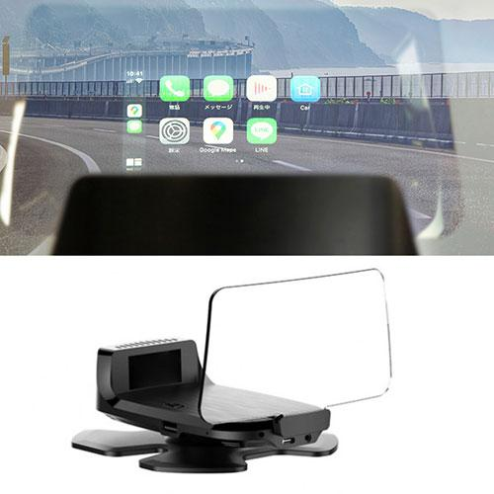
【提案書】
CarPlay ヘッドアップディスプレイ
スマホと繋いで、声とリモコン操作でアプリが使えるヘッドアップディスプレイです。ハンドルを離さず操作ができるステアリングリモコン付属で、粘着シート式で取り付けも容易です。
特徴
納期
納期スペース
仕様
サイズ : 約W140×H111×D162mm(設置時※台座・突起部含む)
重量 : 約330g
付属品 : ・シガーソケット電源ケーブル(ケーブル長:1.9m)・リモコン(電池付)・リモコンベルト・ディスプレイクロス・取扱説明書/保証書※スマートフォンと本機を繋ぐケーブルは付属されておりません。純正USBケーブルなどをご用意ください。
お見積
お見積りスペース

